Slide 1

Sistem Manajemen Antrean dan Pemesanan Digital Berbasis Web (EconoMakan)
Studi kasus: Kedai Bakso Wonogiri, Kantin FEB Universitas Pancasila.
Disusun oleh Kelompok 11:
Muhammad Arya Alqadi - 4524210058
Akbar Rais Fadilla - 4524210007
Abdurrahman - 4524210003
Khoiril Chandra Kurniawan - 4524210049
Farash Adipati Mursalin - 4524210036
Dosen pengampu: Adi Wahyu Pribadi, S.T., M.T.
Notes:
1

Slide 2



Analisis Kendala Operasional Kedai
Keterbatasan Sumber Daya Manusia
Pencatatan Manual & Kekeliruan Pesanan
Metode Pemanggilan Manual
Kedai hanya memiliki 2 orang pegawai saat jam istirahat sehingga kapasitas layanan terbatas dan memicu antrean panjang yang mengganggu alur mobilitas di kantin FEB.
Catatan pesanan dibuat manual; tambahan khusus pelanggan sering terlupakan, menyebabkan miskomunikasi produksi dan pesanan yang salah.
Pemanggilan menggunakan teriakan menciptakan Kebisingan dan tidak efisien,serta tidak ada notifikasi digital saat pesanan siap.
Kesimpulan di atas: Kombinasi SDM terbatas, proses manual, dan komunikasi lisan menyebabkan penumpukan, kesalahan pesanan, dan rendahnya efisiensi operasional.
Notes:
2

Slide 3





Wawancara Narasumber: Temuan Kebutuhan
Wawancara langsung dilakukan dengan pemilik kedai, Bapak Sapril, untuk memvalidasi proses bisnis dan kebutuhan operasional. Metode dokumentasi meliputi catatan lapangan dan rekaman video sebagai bukti validitas data.
Pembayaran QRIS
Pemilik membutuhkan integrasi metode pembayaran digital (QRIS) untuk mempercepat transaksi dan mengurangi handling tunai.
Notifikasi Pesanan Siap
Ada kebutuhan notifikasi otomatis kepada pelanggan ketika makanan sudah siap, menggantikan pemanggilan suara/diantar.
Rekapitulasi Pendapatan Harian
Rekap pendapatan saat ini manual; pemilik menginginkan laporan harian terstruktur untuk memantau performa tanpa mengganggu operasi.
Temuan wawancara menjadi dasar fungsionalitas utama EconoMakan: pembayaran digital, notifikasi otomatis, dan fitur laporan keuangan harian.
Notes:
3

Slide 4
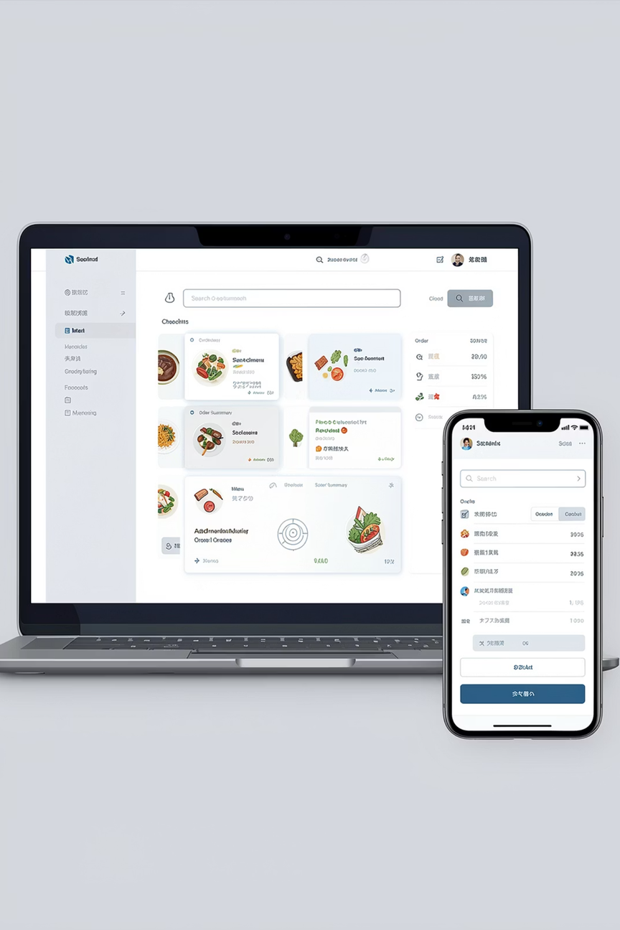
Konsep Sistem EconoMakan
EconoMakan merupakan sistem web yang menjadi jembatan digital antara mahasiswa dan penjual. Nama menggabungkan identitas FEB (Ekonomi) dan aktivitas makan. Fokus desain: mencatat seluruh kustomisasi pesanan (misal. tanpa seledri, ekstra pedas) secara permanen untuk menghindari kesalahan produksi.
Tujuan Utama
Fitur Kunci
Manfaat Bisnis
Menata transaksi pemesanan agar terstruktur, mengurangi miskomunikasi, mempercepat layanan, dan menyajikan laporan penjualan otomatis.
Form pemesanan dengan catatan khusus
Integrasi pembayaran QRIS
Notifikasi otomatis saat siap
Rekap pendapatan harian
Efisiensi operasional, pengurangan antrian, pengurangan kesalahan pesanan, dan pemilik mendapat data penjualan terstruktur.
Notes:
4

Slide 5
Mekanisme Order & Antrean FIFO
Alur utama: Mahasiswa menginput pesanan melalui aplikasi web yang mencatat menu, waktu pemesanan, dan catatan khusus. Sistem memasukkan setiap pesanan ke antrean berdasarkan waktu masuk (First In First Out) untuk memastikan keadilan layanan dan mengatur prioritas produksi.
2. Penyimpanan Antrean
1. Input Pesanan
Pesanan disimpan di database antrean dengan timestamp; setiap entri berisi detail lengkap untuk menghindari kebutuhan verifikasi verbal.
Pelanggan memilih menu, menambahkan kustomisasi, memilih metode pembayaran (QRIS), kemudian mengirim pesanan.
4. Notifikasi & Pengambilan
3. Produksi & Update Status
Sistem mengirim notifikasi otomatis ke pelanggan ketika pesanan siap sehingga pengambilan lebih teratur tanpa teriakan atau kerumunan.
Penjual melihat layar antrean, memproses pesanan sesuai FIFO, lalu mengubah status dari "Sedang Diproses" menjadi "Siap Diambil".
Notes:
5

Slide 6
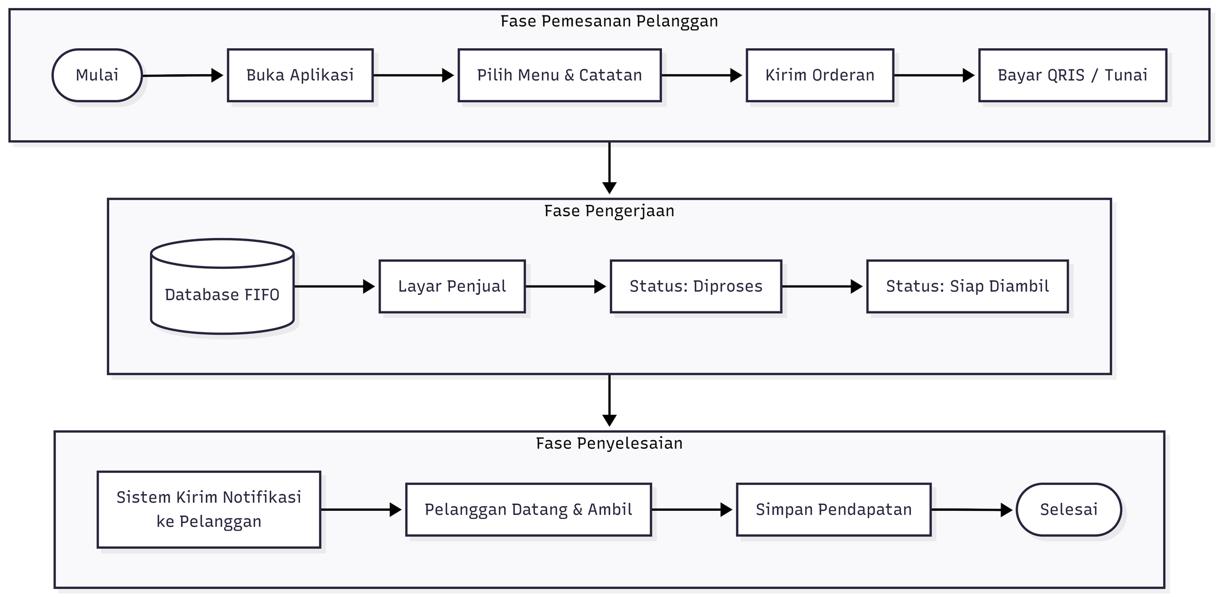
Diagram Alur Bisnis EconoMakan
Diagram di atas memvisualisasikan perpindahan data mulai dari input pelanggan, penyimpanan di database antrean, verifikasi dan validasi oleh penjual, hingga perekaman untuk laporan.
Notes:
6

Slide 7




Peran Pengguna dalam Sistem
Pelanggan (Mahasiswa)
Tanggung jawab: membuat pesanan, menambahkan catatan kustomisasi, memantau status antrean, menerima notifikasi saat pesanan siap, dan melakukan pembayaran (QRIS) melalui antarmuka web.
Penjual (Admin)
Tanggung jawab: menerima dan memproses antrean, memperbarui status produksi (Sedang Diproses → Siap Diambil), mengelola stok menu harian, dan memastikan pesanan dibuat sesuai catatan.
Pemilik (Owner)
Tanggung jawab: mengakses dashboard manajerial untuk memantau performa penjualan, melihat rekap pendapatan harian, dan mengambil keputusan bisnis tanpa mengganggu operasional di lapangan.
Pembagian peran memastikan tiap aktor memiliki akses dan fungsi yang sesuai sehingga operasi kedai tetap efisien dan terstruktur.
Notes:
7

Slide 8







Analisis Fungsional & Use Case Sistem
Use Case merangkum tujuh fungsionalitas utama:
1. Autentikasi & Keamanan
2. Pembuatan Pesanan & Kustomisasi
3. Manajemen Antrean (FIFO)
4. Integrasi Pembayaran QRIS
Mengamankan akses pengguna agar data pesanan dan laporan hanya dapat diakses oleh pihak berwenang.
Menyimpan preferensi dan instruksi khusus pelanggan secara permanen dalam tiap pesanan.
Menjamin urutan layanan adil dan transparan untuk semua pelanggan.
Mempercepat transaksi dan meminimalkan handling tunai.
5. Notifikasi Otomatis
6. Manajemen Menu & Stok
7. Laporan & Rekap Pendapatan
Mengganti pemanggilan suara dengan pemberitahuan digital saat pesanan siap.
Admin dapat memperbarui ketersediaan item sehingga sistem menolak pesanan untuk item yang habis.
Sistem menghasilkan rekap harian yang dapat diunduh oleh pemilik untuk analisis performa dan pencatatan keuangan.
Notes:
8

Slide 9
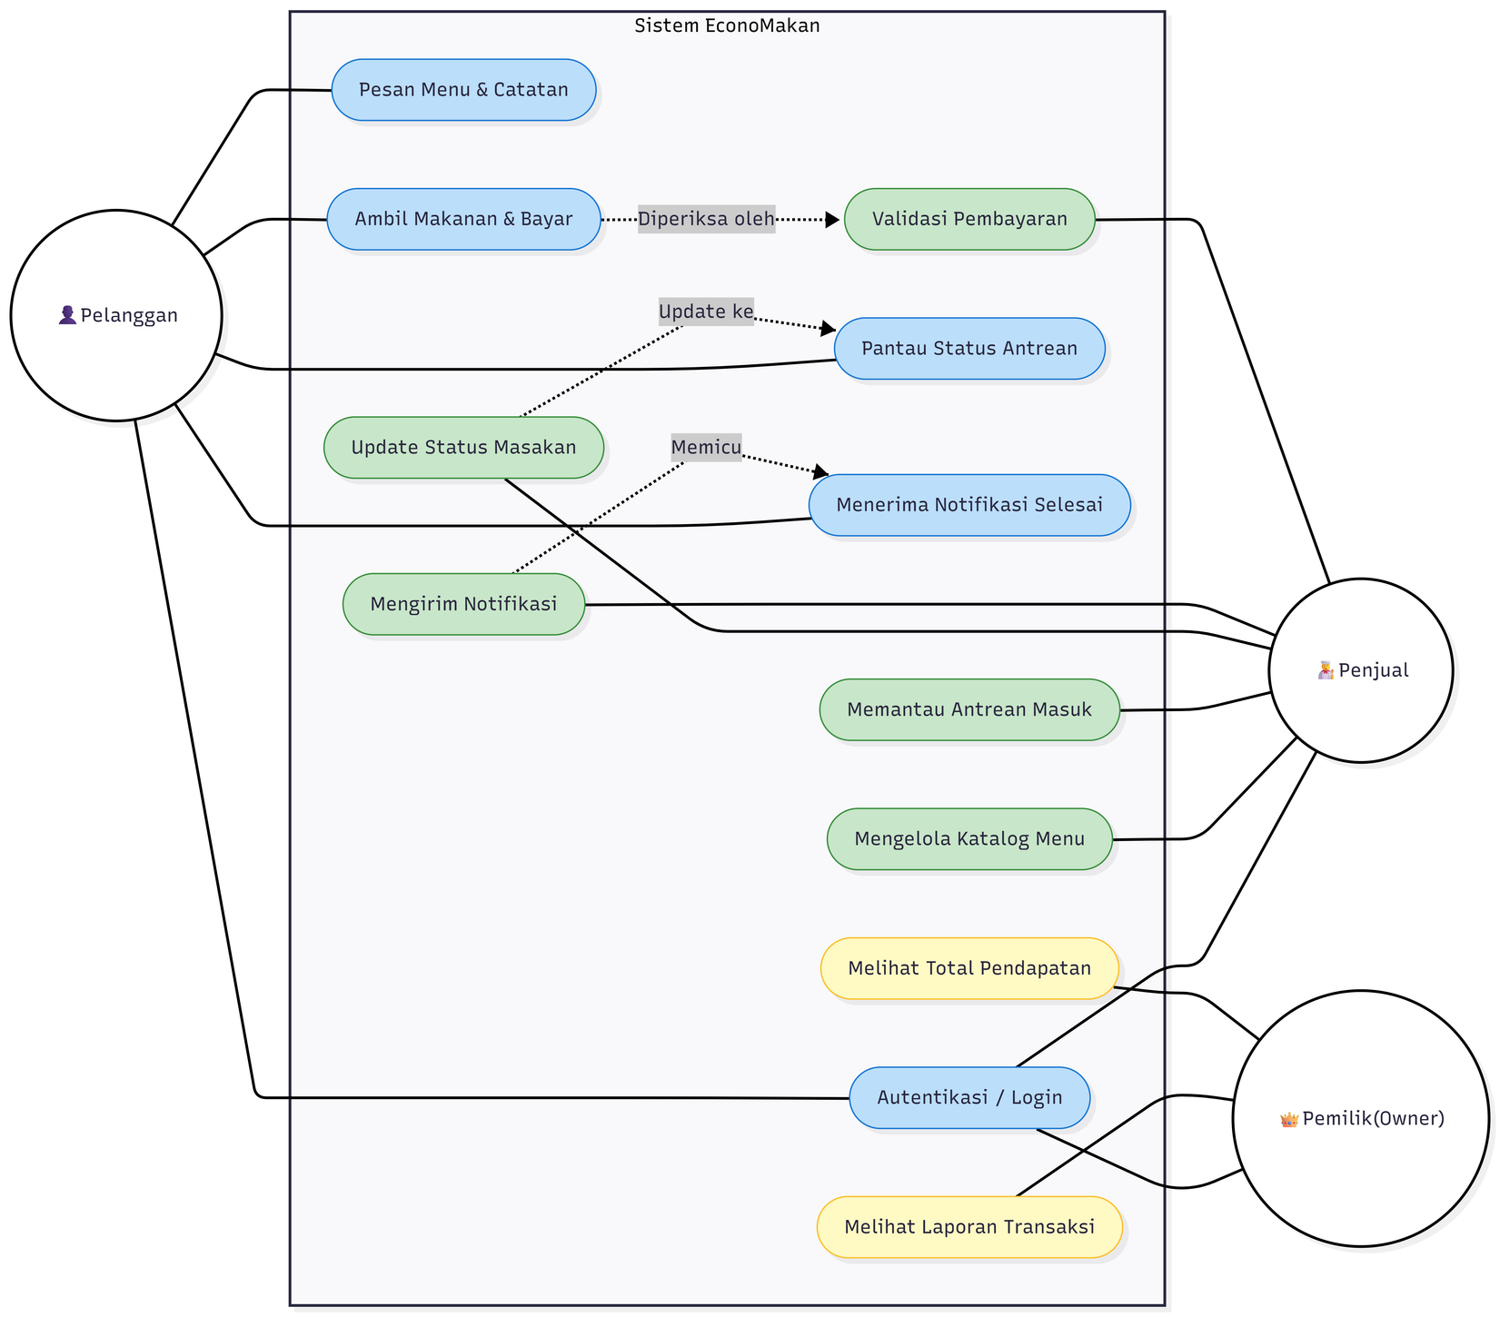
Use Case Diagram Sistem EconoMakan

Slide 10
| Terima Kasih
Notes:
8

